Slide 1

BÁO CÁO MÔN HỌC
Nhập Môn Khoa Học Dữ Liệu
BỘ GIÁO DỤC VÀ ĐÀO TẠO
TRƯỜNG ĐẠI HỌC SƯ PHẠM KỸ THUẬT HƯNG YÊN
Ứng Dụng Các Kỹ Thuật Học Máy Vào Dự Đoán
Ung Thư Phổi
Giảng Viên: PGS. TS. NGUYỄN MINH TIẾN
TRÌNH BÀY: DƯƠNG VIỆT HÙNG
HƯNG YÊN - 2024

Slide 2
Mục Lục
Giới Thiệu Đề Tài
Tổng Quan Về Dữ Liệu
Phương Pháp Và Mô Hình
Đánh Giá Hiệu Suất Mô Hình
Triển Khai Mô Hình

Slide 3
1. Giới thiệu đề tài
Mục tiêu:
Hiện nay, các bệnh liên quan đến phổi, như ung thư phổi hay bệnh phổi tắc nghẽn mãn tính, đang là một vấn đề sức khỏe nghiêm trọng trên toàn cầu. Những yếu tố như hút thuốc, ô nhiễm môi trường, hay căng thẳng tâm lý đều có thể làm tăng nguy cơ mắc bệnh.
Tuy nhiên, nếu phát hiện sớm, khả năng điều trị thành công sẽ cao hơn rất nhiều. Chính vì thế, em muốn tận dụng sức mạnh của Machine Learning để xây dựng các mô hình có thể dự đoán nguy cơ mắc bệnh phổi dựa trên các đặc trưng y học, từ đó hỗ trợ bác sĩ và bệnh nhân trong việc chẩn đoán sớm.

Slide 4
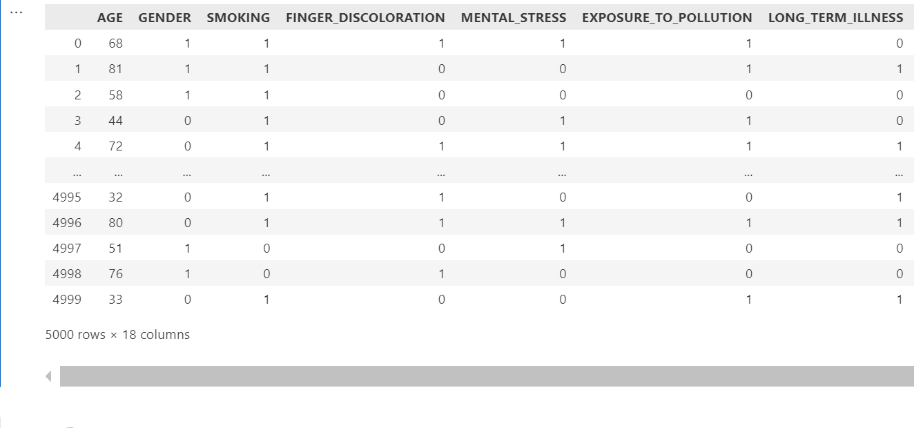
2. Tổng Quan Về Dữ Liệu
2.1 Thông tin của Dataset

Slide 5
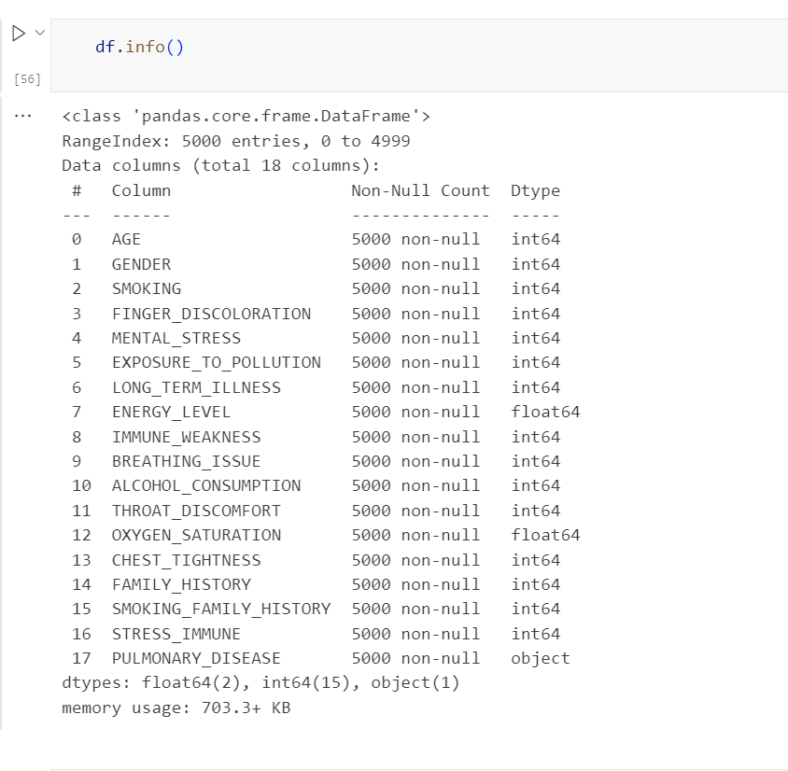
2. Tổng Quan Về Dữ Liệu
2.2 Các đặc trưng chính

Slide 6
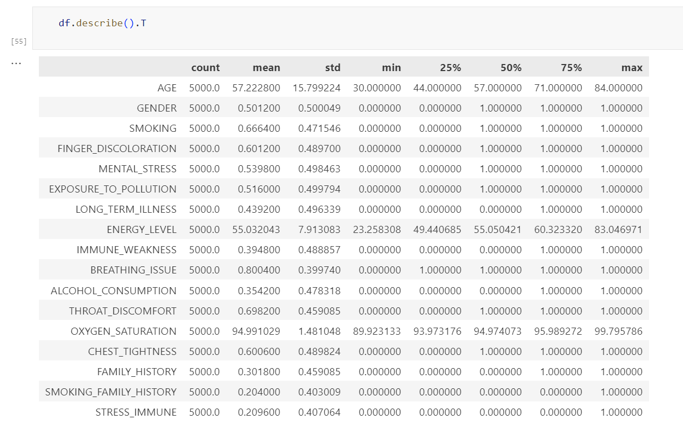
2. Tổng Quan Về Dữ Liệu
2.3 Thống kê dữ liệu

Slide 7
2. Tổng Quan Về Dữ Liệu
2.4 Phân tích dữ liệu (EDA)
- Phân bố biến mục tiêu
Phát hiện ngoại lai
Tương quan các đặc trưng

Slide 8
2. Tổng Quan Về Dữ Liệu
2.5 Tiền xử lý dữ liệu
Xử lý giá trị khuyết thiếu
Xử lý giá trị trùng lặp
Xử lý giá trị ngoại lai
Feature selection
Phân tách dữ liệu
Balancing data
Scale dữ liệu

Slide 9
3. Phương pháp và mô hình
3.1 Quy trình
Dữ liệu được chia theo tỷ lệ 80:20
Huấn luyện và đánh giá trên tập train/test
Mô hình được training 3 lần
Lần 1: Base Line Model (chưa tiền xử lý, tham số mặc định)
Lần 2: Training model sau tiền xử lý
Lần 3: Training model với tham số tùy chỉnh

Slide 10
3. Phương pháp và mô hình
3.2 Mô hình
Danh sách mô hình được sử dụng:
Logistic Regression
Decision Tree
Random Forest
K-Nearest Neighbors (KNN)
Gaussian Naive Bayes
Support Vector Machine (SVM)
XGBoost

Slide 11
4. Đánh giá hiệu suất mô hình
Phương thức đánh giá
Accuracy
Precision
Recall
F1 Score

Slide 12
4. Đánh giá hiệu suất mô hình
Lần 1: (chưa tiền xử lý, tham số mặc định)
Model | Train Accuracy | Test Accuracy | # | Train F1 | Test F1 | # | Train Precision | Test Precision | # | Train Recall | Test Recall | #
Logistic Regression | 89.40% | 89.30% | 0.10% | 0.8740 | 0.8616 | 0.0125 | 0.8623 | 0.8409 | 0.0213 | 0.8861 | 0.8833 | 0.0029
Decision Tree | 100.00% | 84.10% | 15.90% | 1.0000 | 0.7831 | 0.2169 | 1.0000 | 0.8062 | 0.1938 | 1.0000 | 0.7613 | 0.2387
Random Forest | 100.00% | 91.00% | 9.00% | 1.0000 | 0.8787 | 0.1213 | 1.0000 | 0.8932 | 0.1068 | 1.0000 | 0.8647 | 0.1353
K-Nearest Neighbors | 78.50% | 64.50% | 14.00% | 0.7386 | 0.5384 | 0.2002 | 0.7454 | 0.5281 | 0.2173 | 0.7319 | 0.5491 | 0.1829
Naive Bayes | 86.17% | 86.90% | -0.73% | 0.8390 | 0.8327 | 0.0063 | 0.8118 | 0.8030 | 0.0089 | 0.8681 | 0.8647 | 0.0034
Support Vector Machine | 58.50% | 62.30% | -3.80% | 0.0000 | 0.0000 | 0.0000 | 0.0000 | 0.0000 | 0.0000 | 0.0000 | 0.0000 | 0.0000
XGBoost | 99.40% | 90.60% | 8.80% | 0.9928 | 0.8737 | 0.1191 | 0.9886 | 0.8856 | 0.1031 | 0.9970 | 0.8621 | 0.1349

Slide 13
4. Đánh giá hiệu suất mô hình
Lần 2: (sau tiền xử lý, SMOTE)
Model | Train Accuracy | Test Accuracy | # | Train Precision | Test Precision | # | Train Recall | Test Recall | # | Train F1 | Test F1 | #
Logistic Regression | 83.53% | 87.15% | -3.61% | 0.8205 | 0.8017 | 0.0188 | 0.8585 | 0.9171 | -0.0586 | 0.8390 | 0.8555 | -0.0165
Decision Tree | 100.00% | 81.78% | 18.22% | 1.0000 | 0.7468 | 0.2532 | 1.0000 | 0.8488 | 0.1512 | 1.0000 | 0.7945 | 0.2055
Random Forest | 99.98% | 90.49% | 9.49% | 0.9996 | 0.8835 | 0.1161 | 1.0000 | 0.8878 | 0.1122 | 0.9998 | 0.8856 | 0.1141
K-Nearest Neighbor | 89.04% | 88.97% | 0.07% | 0.8917 | 0.8444 | 0.0473 | 0.8887 | 0.9000 | -0.0113 | 0.8902 | 0.8713 | 0.0189
Naive Bayes | 82.02% | 84.31% | -2.29% | 0.8133 | 0.7766 | 0.0367 | 0.8313 | 0.8732 | -0.0419 | 0.8222 | 0.8220 | 0.0002
Support Vector Machine | 84.87% | 87.96% | -3.09% | 0.8665 | 0.8360 | 0.0304 | 0.8245 | 0.8829 | -0.0584 | 0.8449 | 0.8588 | -0.0139
XGBoost | 97.45% | 87.85% | 9.60% | 0.9674 | 0.8420 | 0.1254 | 0.9822 | 0.8707 | 0.1114 | 0.9747 | 0.8561 | 0.1186

Slide 14
4. Đánh giá hiệu suất mô hình
Lần 2: (sau tiền xử lý, ROS)
Model | Train Accuracy | Test Accuracy | # | Train Precision | Test Precision | # | Train Recall | Test Recall | # | Train F1 | Test F1 | #
Logistic Regression | 83.53% | 87.15% | -3.61% | 0.8205 | 0.8017 | 0.0188 | 0.8585 | 0.9171 | -0.0586 | 0.8390 | 0.8555 | -0.0165
Decision Tree | 100.00% | 81.78% | 18.22% | 1.0000 | 0.7468 | 0.2532 | 1.0000 | 0.8488 | 0.1512 | 1.0000 | 0.7945 | 0.2055
Random Forest | 99.98% | 90.49% | 9.49% | 0.9996 | 0.8835 | 0.1161 | 1.0000 | 0.8878 | 0.1122 | 0.9998 | 0.8856 | 0.1141
K-Nearest Neighbor | 89.04% | 88.97% | 0.07% | 0.8917 | 0.8444 | 0.0473 | 0.8887 | 0.9000 | -0.0113 | 0.8902 | 0.8713 | 0.0189
Naive Bayes | 82.02% | 84.31% | -2.29% | 0.8133 | 0.7766 | 0.0367 | 0.8313 | 0.8732 | -0.0419 | 0.8222 | 0.8220 | 0.0002
Support Vector Machine | 84.87% | 87.96% | -3.09% | 0.8665 | 0.8360 | 0.0304 | 0.8245 | 0.8829 | -0.0584 | 0.8449 | 0.8588 | -0.0139
XGBoost | 97.45% | 87.85% | 9.60% | 0.9674 | 0.8420 | 0.1254 | 0.9822 | 0.8707 | 0.1114 | 0.9747 | 0.8561 | 0.1186

Slide 15
4. Đánh giá hiệu suất mô hình
Lần 3: (Tùy chỉnh tham số, SMOTE)
Model | Train Accuracy | Test Accuracy | # | Train Precision | Test Precision | # | Train Recall | Test Recall | # | Train F1 | Test F1 | #
Logistic Regression | 83.53% | 87.15% | -3.61% | 0.8205 | 0.8017 | 0.0188 | 0.8585 | 0.9171 | -0.0586 | 0.8390 | 0.8555 | -0.0165
Decision Tree | 100.00% | 81.78% | 18.22% | 1.0000 | 0.7468 | 0.2532 | 1.0000 | 0.8488 | 0.1512 | 1.0000 | 0.7945 | 0.2055
Random Forest | 99.98% | 90.49% | 9.49% | 0.9996 | 0.8835 | 0.1161 | 1.0000 | 0.8878 | 0.1122 | 0.9998 | 0.8856 | 0.1141
K-Nearest Neighbor | 89.04% | 88.97% | 0.07% | 0.8917 | 0.8444 | 0.0473 | 0.8887 | 0.9000 | -0.0113 | 0.8902 | 0.8713 | 0.0189
Naive Bayes | 82.02% | 84.31% | -2.29% | 0.8133 | 0.7766 | 0.0367 | 0.8313 | 0.8732 | -0.0419 | 0.8222 | 0.8220 | 0.0002
Support Vector Machine | 84.87% | 87.96% | -3.09% | 0.8665 | 0.8360 | 0.0304 | 0.8245 | 0.8829 | -0.0584 | 0.8449 | 0.8588 | -0.0139
XGBoost | 97.45% | 87.85% | 9.60% | 0.9674 | 0.8420 | 0.1254 | 0.9822 | 0.8707 | 0.1114 | 0.9747 | 0.8561 | 0.1186

Slide 16
4. Đánh giá hiệu suất mô hình
Lần 3: (Tùy chỉnh tham số, ROS)
Model | Train Accuracy | Test Accuracy | # | Train Precision | Test Precision | # | Train Recall | Test Recall | # | Train F1 | Test F1 | #
Logistic Regression | 83.53% | 87.15% | -3.61% | 0.8205 | 0.8017 | 0.0188 | 0.8585 | 0.9171 | -0.0586 | 0.8390 | 0.8555 | -0.0165
Decision Tree | 100.00% | 81.78% | 18.22% | 1.0000 | 0.7468 | 0.2532 | 1.0000 | 0.8488 | 0.1512 | 1.0000 | 0.7945 | 0.2055
Random Forest | 99.98% | 90.49% | 9.49% | 0.9996 | 0.8835 | 0.1161 | 1.0000 | 0.8878 | 0.1122 | 0.9998 | 0.8856 | 0.1141
K-Nearest Neighbor | 89.04% | 88.97% | 0.07% | 0.8917 | 0.8444 | 0.0473 | 0.8887 | 0.9000 | -0.0113 | 0.8902 | 0.8713 | 0.0189
Naive Bayes | 82.02% | 84.31% | -2.29% | 0.8133 | 0.7766 | 0.0367 | 0.8313 | 0.8732 | -0.0419 | 0.8222 | 0.8220 | 0.0002
Support Vector Machine | 84.87% | 87.96% | -3.09% | 0.8665 | 0.8360 | 0.0304 | 0.8245 | 0.8829 | -0.0584 | 0.8449 | 0.8588 | -0.0139
XGBoost | 97.45% | 87.85% | 9.60% | 0.9674 | 0.8420 | 0.1254 | 0.9822 | 0.8707 | 0.1114 | 0.9747 | 0.8561 | 0.1186

Slide 17
5. Triển khai mô hình
Demo

Slide 18

XIN CẢM ƠN THẦY VÀ CÁC BẠN ĐÃ CHÚ Ý THEO DÕI!

